Slide 1
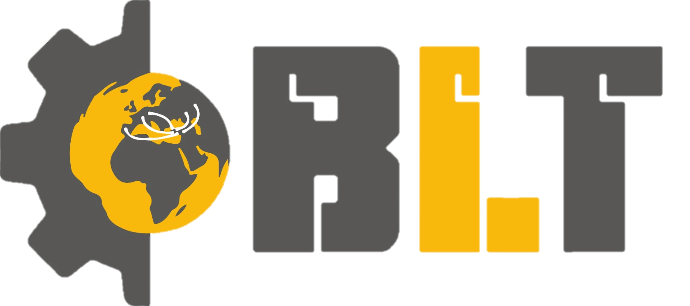
Sağlıklı ve güvenli bir iş ortamı yaratmak
Blt holdıng gMBh

Slide 2
BLT Holding olarak özellikle son yıllarda dünyada ve ülkemizde güçlü büyüme trendine sahip sosyal medyada da, ilkelerimize ve marka değerlerimize uygun şekilde yer almaya devam ediyoruz. Kişisel sosyal medya hesaplarının herkesin özel alanları olduğunu biliyor ve paylaşım tercihlerine saygı duyuyoruz.
Diğer yandan sosyal medyanın doğru kullanımından elde edilebilecek faydaların yanında, Topluluğumuza getirebileceği önemli itibar risklerinin de farkındayız. Bu nedenle, sosyal medyada paylaşım yaparken kurumsal konularda anlaşmazlık ve belirsizliklere yol açacak içerikler ile şirketlerin gizlilik kurallarını ihlal edecek bilgi ve fotoğraf paylaşımında bulunmaktan kaçınırız. Sosyal medya paylaşımlarımızda her zaman yasal düzenlemelere ve etik ilkelerimize uygun hareket ettiğimizden emin oluruz.
www.bltholding.de

